Slide 1
第五次分享会
ALISURE

Slide 2
主要内容
Ajax
CORS
JSONP

Slide 3
Ajax
Ajax的技术核心是XMLHttpRequest对象，简称XHR。
XHR为向服务器发送请求和解析服务器响应提供了流畅的接口。
能够以异步的方式从服务器取得更多信息，意味着用户单击后，可以不必刷新页面也能取得数据：使用XHR对象取得新数据，然后再通过DOM将新数据插入到页面中。

Slide 4
XMLHttpRequest对象
/*创建XHR对象*/ var xhr = new XMLHttpRequest(); /*启动一个请求：请求的类型、请求的地址、是否异步发送*/ xhr.open("get", "info", false); /*发送请求: 发送的数据*/ xhr.send(null); /*当接收到响应后，检查status属性，以确定响应是否返回成功。 若status成功，responseText属性的内容已经就绪。*/ if((xhr.status >= 200 && xhr.status < 300) || xhr.status == 304){ alert(xhr.responseText); }else{ alert("Request was unsuccessful:" + xhr.status); } /*由于内存的原因，不建议重用XHR*/ xhr = null;

Slide 5
XMLHttpRequest对象
/*创建XHR对象*/ var xhr = new XMLHttpRequest(); /*检测XHR对象的readyState属性，该属性表示请求/响应过程的当前活动阶段。 只要readyState属性的值由一个值变成另一个值，都会触发一次readystatechange事件。*/ xhr.onreadystatechange = function () { /*只对readyState=4感兴趣，4表示完成，已经接收到全部响应数据，并且可以使用了。*/ if(xhr.readyState == 4){ /*当接收到响应后，检查status属性，以确定响应是否返回成功。
若status成功，responseText属性的内容已经就绪。*/ if((xhr.status >= 200 && xhr.status < 300) || xhr.status == 304){ alert(xhr.responseText); }else{ alert("Request was unsuccessful:" + xhr.status); } /*由于内存的原因，不建议重用XHR*/ xhr = null; } }; /*启动一个请求：请求的类型、请求的地址、是否异步发送*/ xhr.open("get", "info", true); /*发送请求: 发送的数据*/ xhr.send(null);
Notes:
0：未初始化，还没有调用open。
1：启动，已经调用open，还没有调用send。
2：发送，已经调用send，还没有接收到响应。
3：接收，已经接收到部分响应数据。
4：完成，已经接收到全部响应数据。

Slide 6
XMLHttpRequest对象
在发送XHR请求的同时，还会发送下列头部信息：
Accept:浏览器能够处理的内容类型。
Accept-Charset:浏览器能够显示的字符集。
Accept-Encoding:浏览器能够处理的压缩编码。
Accept-Language:浏览器当前设置的语言。
Connection:浏览器与服务器之间连接的类型。
Cookie:当前页面设置的任何Cookie。
Host:发出请求的页面所在的域。
Referer:发出请求的页面的URI。
User-Agent:浏览器的用户代理字符串。
可以通过setRequestHeader()方法设置自定义的请求头部信息：
xhr.setRequestHeader("my_name", "ALISURE");
Notes:
0：未初始化，还没有调用open。
1：启动，已经调用open，还没有调用send。
2：发送，已经调用send，还没有接收到响应。
3：接收，已经接收到部分响应数据。
4：完成，已经接收到全部响应数据。

Slide 7
CORS
XHR实现Ajax通信受到跨域安全策略的限制，默认情况下，XHR对象只能访问与包含它的页面位于同一个域中的资源。
这种安全策略可以预防某些恶意行为，但是有时候合理的跨域请求也非常有用。
Cross-Origin Resource Sharing，跨域资源共享，定义了在必须访问跨域资源时，浏览器与服务器应如何沟通。
思想：使用自定义的HTTP头部让浏览器与服务器进行沟通，从而决定请求或响应是否成功。

Slide 8
CORS
浏览器将CORS请求分成两类：
1.简单请求（simple request）
2.非简单请求（not-so-simple request）。
Notes:
http://www.ruanyifeng.com/blog/2016/04/cors.html

Slide 9
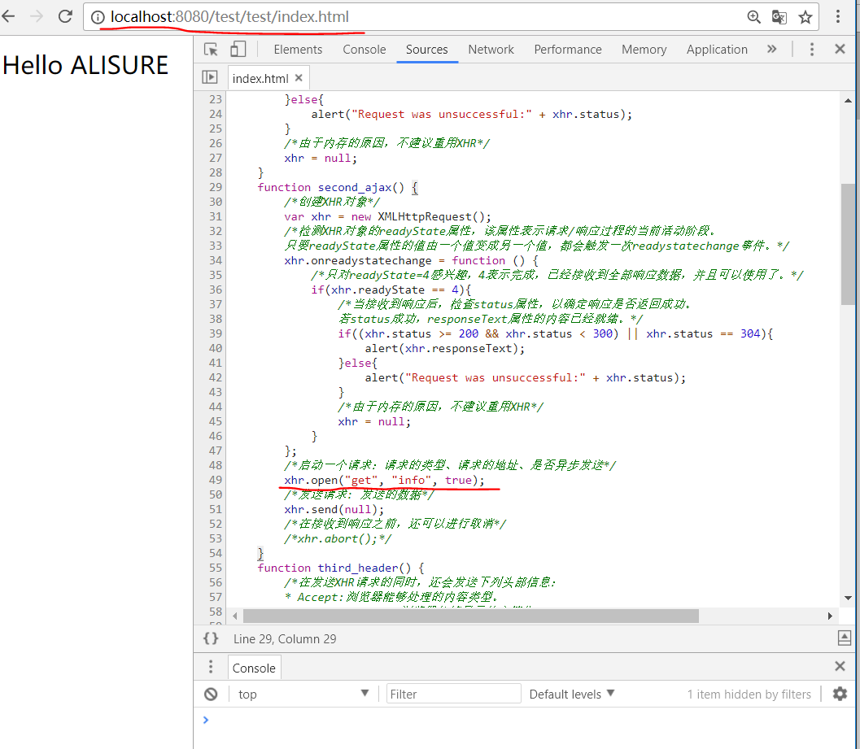
CORS：不跨域的请求

Slide 10
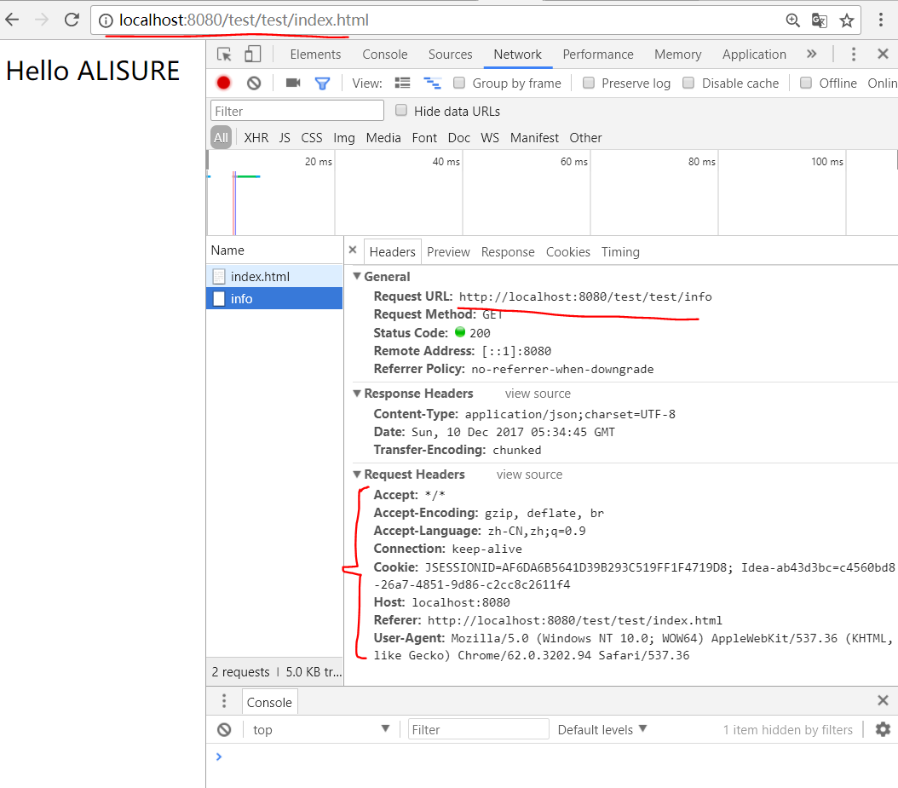
CORS：不跨域的请求

Slide 11
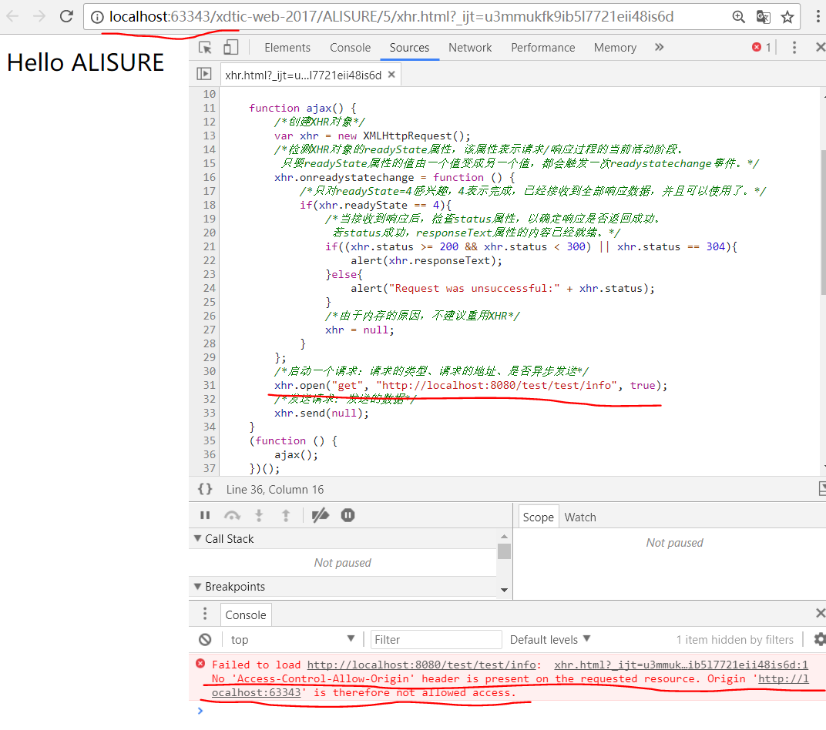
CORS：简单请求

Slide 12
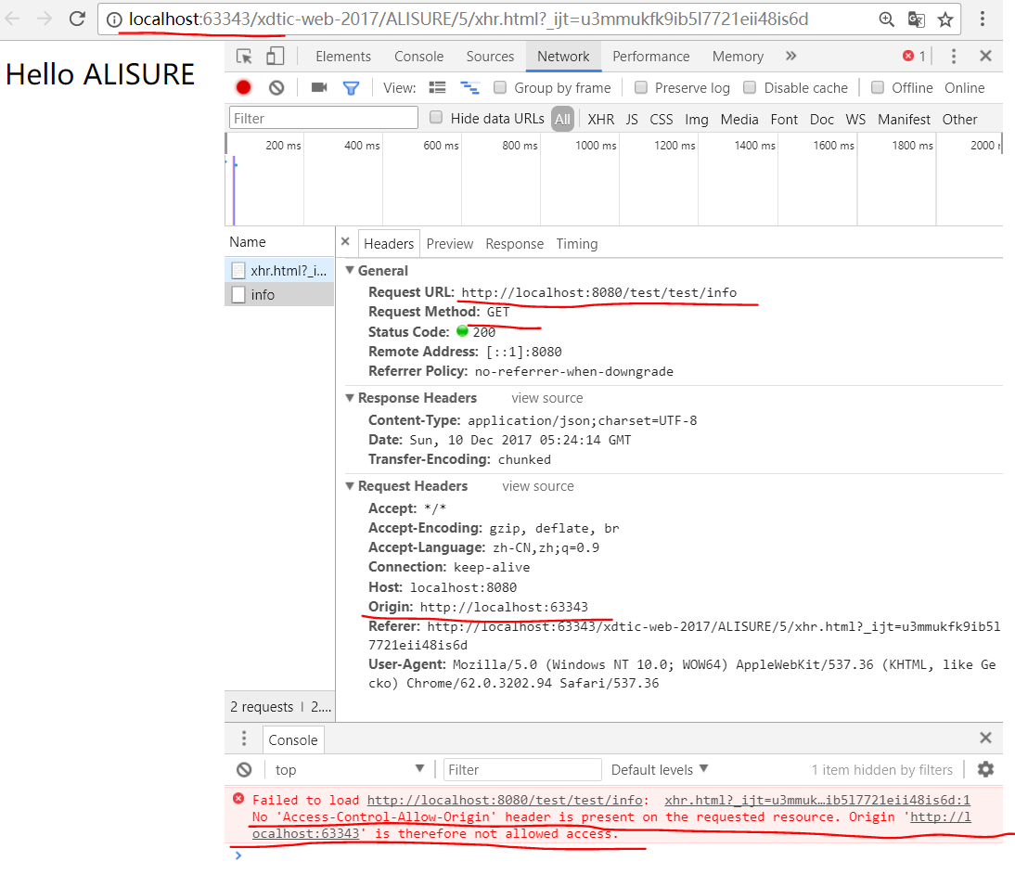
CORS：简单请求

Slide 13
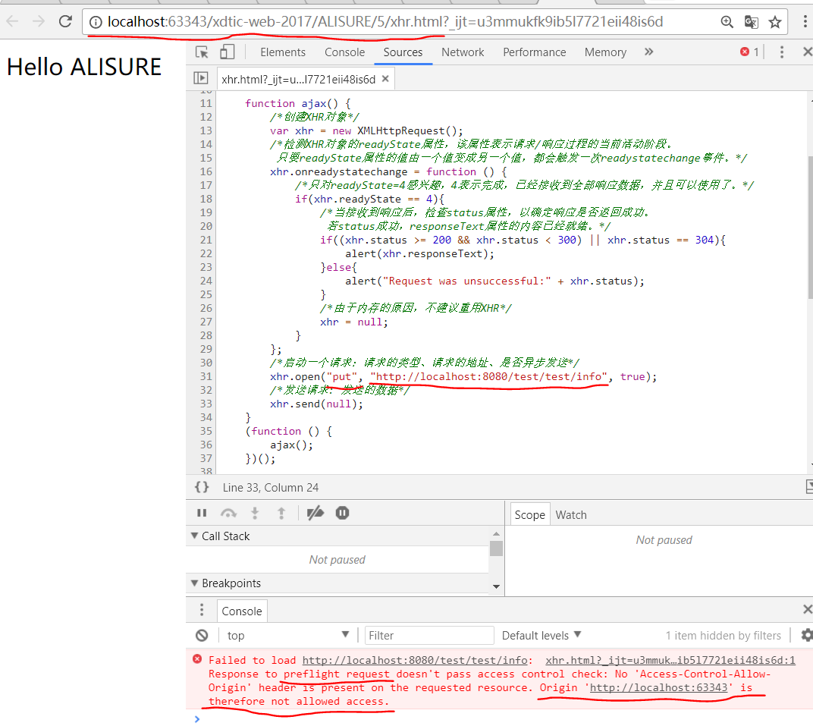
CORS：非简单请求

Slide 14
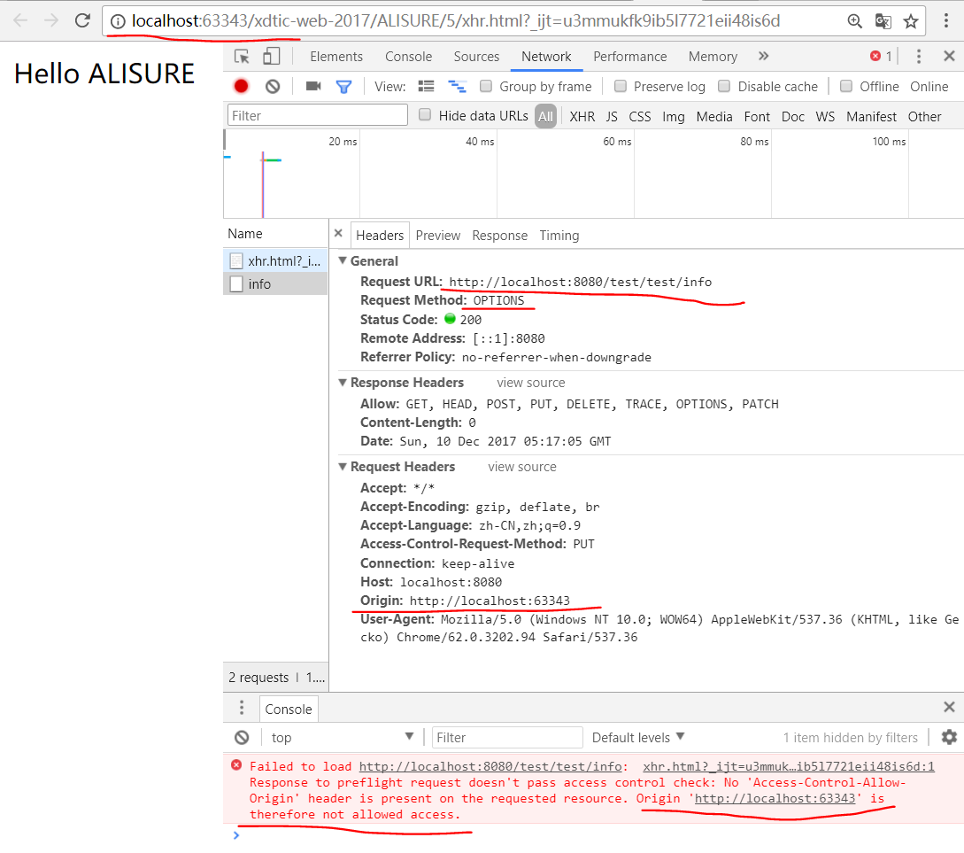
CORS：非简单请求

Slide 15
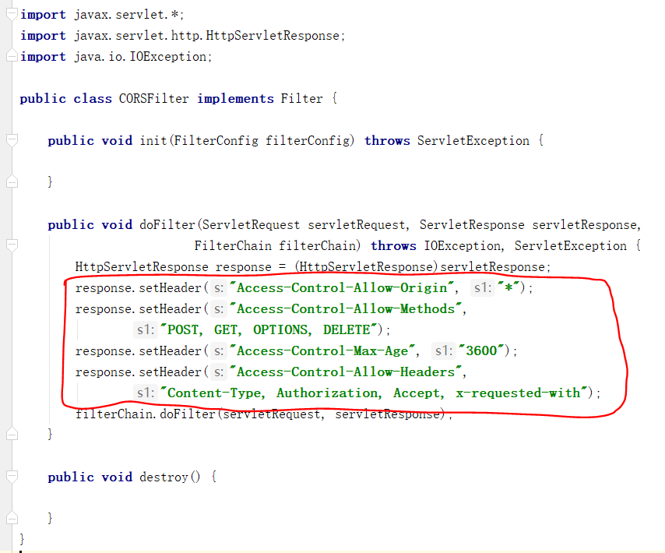
CORS：服务器方面

Slide 16
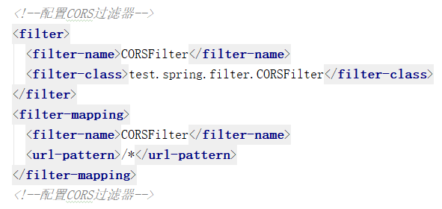
CORS：服务器方面

Slide 17
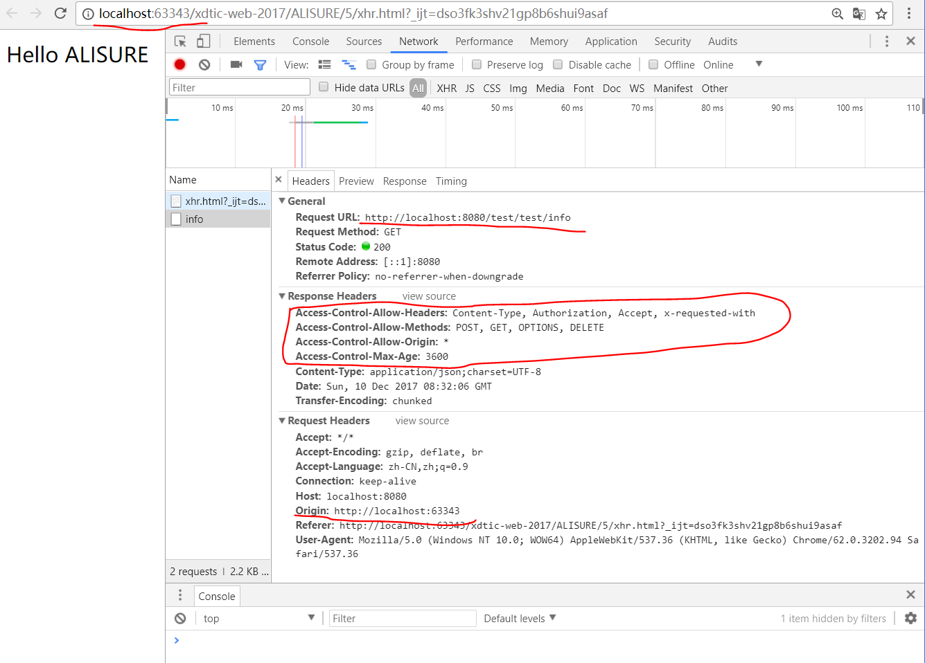
CORS：结果

Slide 18
JSONP
JSONP时JSON with padding(填充式JSON或参数式JSON)的简写。
JSONP由回掉函数和数据组成：
回掉函数：当响应到来时应该在页面中调用的函数。
数据：传入回掉函数中的JSON数据。
通过动态<script>元素使用，为src属性指定一个跨域URL。<script>和<img>不受同源策略的限制。

Slide 19
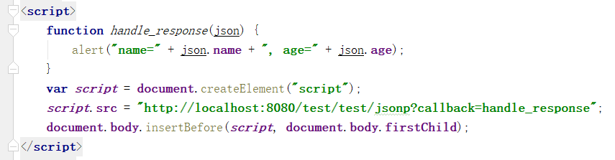
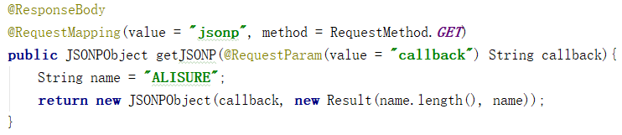
JSONP
需要服务器配合：

Slide 20
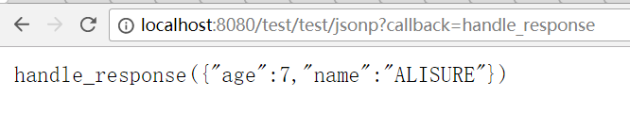

JSONP
本质：运行一个脚本文件，内容是执行一个函数，函数中带有相关数据。

Slide 21
JSONP
传递一个callback参数给服务端，服务端返回数据时会将这个callback参数作为函数名来包裹住JSON数据。这样就可以随意写函数来处理返回的数据了。
JSONP的缺点：
JSONP可以从其他域中加载代码执行，有安全问题。
不容易判断JSONP请求是否失败。
JSONP只支持GET请求。

Slide 22
Fetch API
fetch()
Promise对象

Slide 23
Thanks
OVER

